Slide 1
DXサポートセンター説明資料 表紙

Slide 2
会社概要
システム開発
コンサルティング業

Slide 3
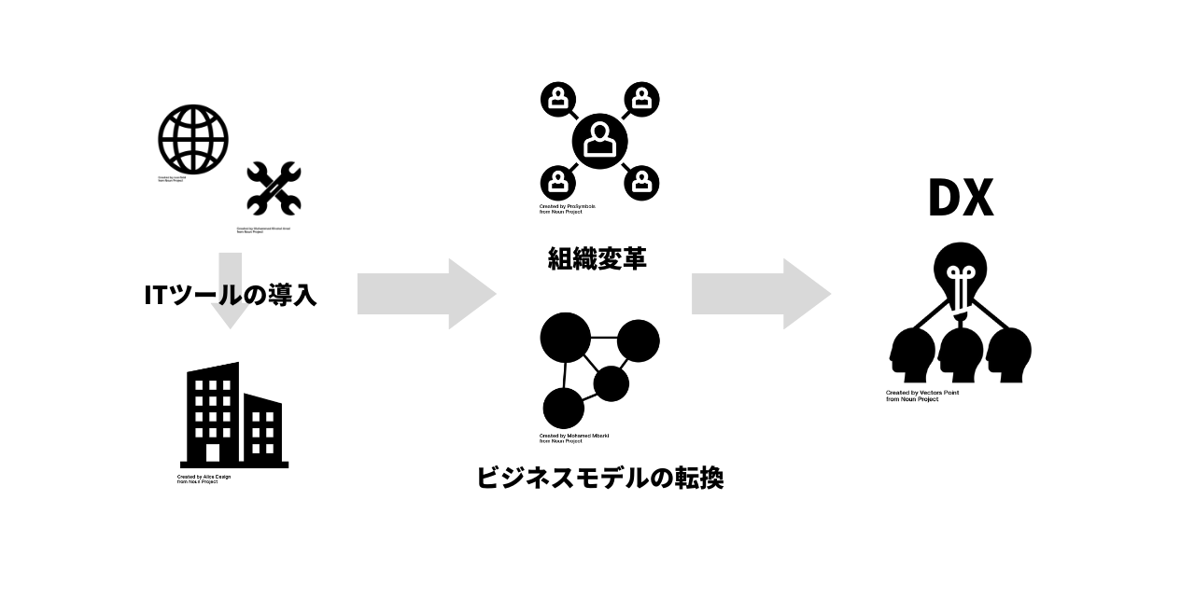
なぜ今、DXが注目されているのか？
「DX（デジタルトランスフォーメーション）」は、経済産業省（以下、経産省）が発表した「DX推進ガイドライン Ver.1.0（平成30年12月）」によると、以下のように定義されています。
「企業がビジネス環境の激しい変化に対応し、データとデジタル技術を活用して、顧客や社会のニーズを基に、製品やサービス、ビジネスモデルを変革するとともに、業務そのものや、組織、プロセス、企業文化・風土を変革し、競争上の優位性を確立すること」

Slide 4
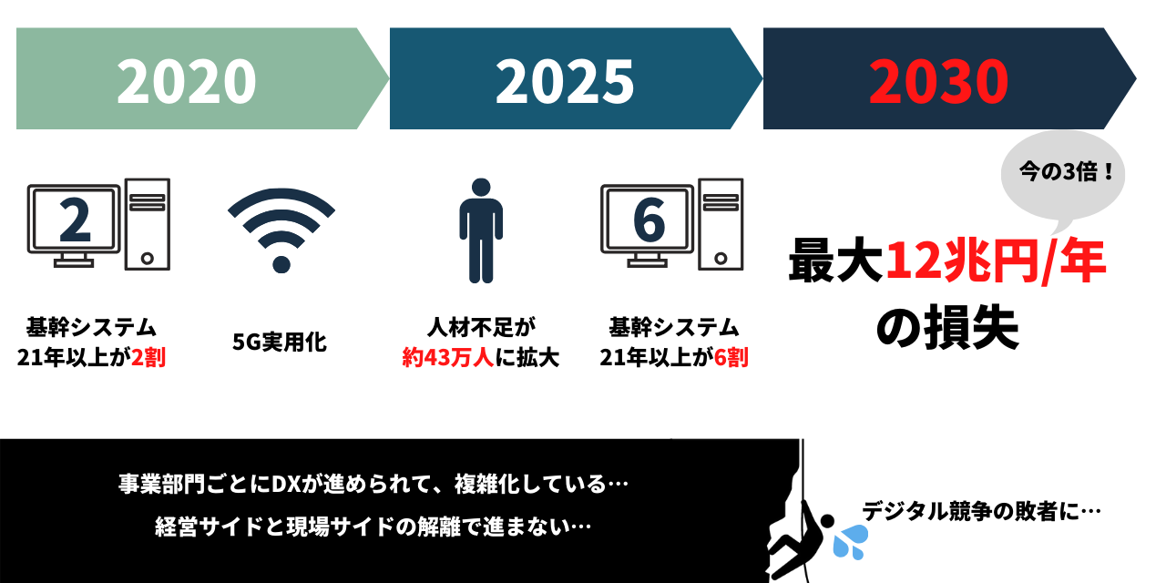
なぜ、今、日本の企業はさらなる「DX」の必要性に迫られているのでしょうか？
経産省の報告によれば、今のままでは「IT人材の不足」と「古い基幹システム」の2つが障害となり、2025年から2030年までの間に、年間で最大12兆円の経済損失が生じる可能性がある、といいます。

Slide 5
反対に、今DXを推進することができれば、2030年の実質GDPにおいて130兆円の押上げを期待できるとされています。
少子高齢化によって労働人口が減少しつつある日本では、海外市場も視野に入れ、ビジネスモデルの変革や不足しているIT人材の穴埋めを行わなければ、どんどん競争力が縮小していってしまいます。
日本の国力低下を招かないためには、こうした外部環境の変化に応じて、DXを通じて企業が変わっていく必要があるのです。

Slide 6
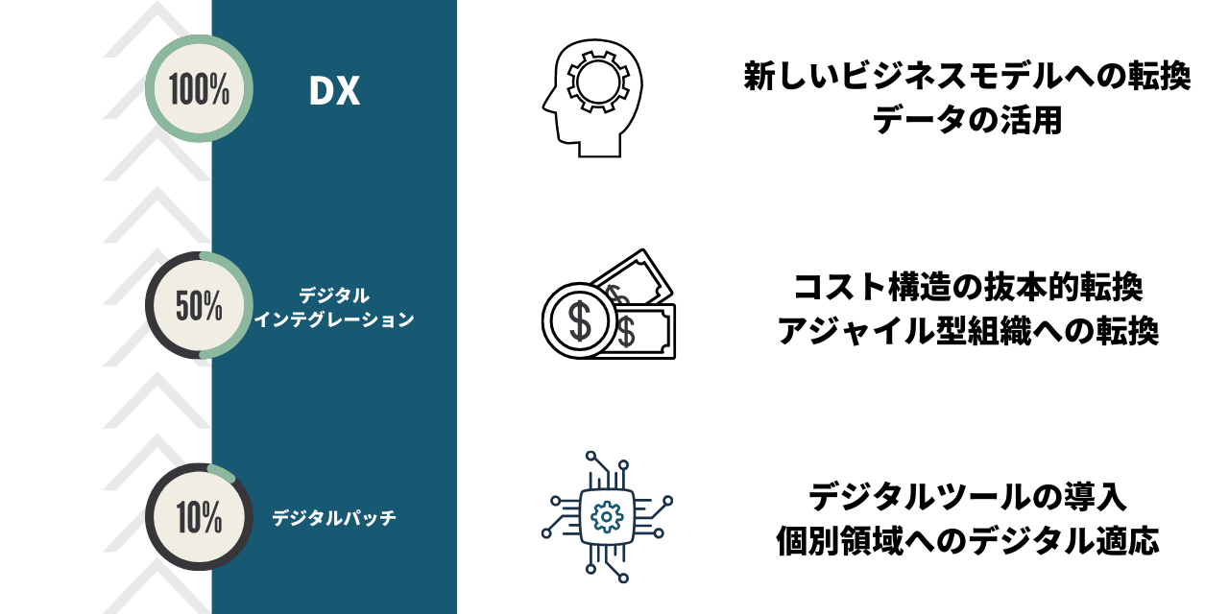
DX化に成功している企業に共通する「5つの特徴」

Slide 7
取り扱い商材
社内Wi-Fi/テレワーク/セキュリティ/ログ管理/情報漏洩/コストの可視化/クラウド/ビッグデータ/などを使い持続可能な会社づくりを

Slide 8
手数料が振り込まれるまでの流れ
1.DXに興味のある会社を探す
2ヒアリング資料記入と現在の契約書類などの提出
3.問題点の可視化
4.提案
5.DX実行
6.実行月の翌月末代理店に入金
実行後もDXサポートを行なっております。

Slide 9
事例 不動産会社
不動産業界の課題であった内覧の手間。画像や図面だけではわかりにくい部分も多く、毎回、実際に物件のある場所まで行くのは効率的ではありません。しかし、借りる側としては、当然、多くの情報を得たうえで判断したいと考えるでしょう。そこで、同社では、360度VRコンテンツを誰でも簡単に制作・編集できるクラウドソフトウェアを開発しています。これを使えばブラウザ上から賃貸物件のパノラマ画像を表示でき、クリック一つで部屋間を移動したり、部屋からの眺望を昼夜で切り替えたりと実際に現地にいる感覚で内覧が可能になります。これにより、すべての物件で現地まで行く必要がなくなり大幅な効率化が実現します。

Slide 10
地域密着型で賃貸業・管理業を展開する不動産会社では、毎月の電話対応が1,500件ほどありました。内容は新規問い合わせからクレームまでと幅広く、従業員の恐怖心や取次ミスの発生を課題と感じていました。
そこで顧客対応を管理するシステムを導入し、1日の着信回数や時間帯などをデータ化し、問い合わせ内容も分類することで、適切な担当者へとスムーズに取り次げ、従業員やお客様のストレス軽減にもつながっています。

Slide 11
製造業
非常用・防災用の発電装置を扱う製造メーカーでは、紙によるデータ管理による誤入力や、紙の図面の管理体制が非効率であることが課題でした。
そこで、生産管理システムをIoT化し、ペーパーレス化、情報の一元管理を実現しました。タブレットでの管理を行うことで、二重入力のミスも削減でき、結果的に作業工数が削減しています。

Slide 12
ネイルサロン
「 IoT センサ・無線通信ユニット」を設置しVPNを組み作業内容やレジ管理を遠隔監視できるようにしました。
またDXによって社内コミュニケーションの改善に取り組んでいます。
同社で課題となっていたのは、社内外で異なるツールを活用する必要があった点です。コミュニケーションが分離していると、重要事項の伝達が遅れたり、通知漏れが生まれたりすることもありますが、グループウェアの導入によって問題の解消を進めました。
ITに特化した企業ではないだけに、導入の際には誰でも使えるツールであることも重要視されました。メンテナンス不要のクラウド型サービスを導入することで、コミュニケーションの円滑化と維持管理の利便性向上を実現しています。

Slide 13
飲食店
、モバイルオーダーシステムの導入を行いました。新型コロナウイルスの影響で、テイクアウトやデリバリーが盛んになっている中、こちらの店舗で課題となっていたのがモバイルオーダー業務です。
従業員の削減に伴い、一人当たりの負担も大きくなっていた中、モバイルオーダーシステムを導入したことさまざまな効果をえられました。業務を効率化できただけでなく、単価の向上にもつながっているということで、飲食店を大いにサポートしています。

Slide 14
そのほかにも多数事例ございますのでお気軽にお問い合わせください

Slide 15
代理店様 手数料
ベーシック
プライム
プレミアム

Slide 16
代理店収益

Slide 17
募集概要

